Slide 1
Политические учения Древней Греции

Slide 2
Развитие Древнегреческой политической мысли
IX – VI в до н.э. – возникновение государственности в Древней Греции – в этот период наблюдается заметное рационализация политических представлений, формируется философский подход к проблемам политики;
V - IV^{1/2} в до н.э. – это время расцвета древнегреческой философской и политической мысли;
IV^{2/2} – II в до н.э. – период эллинизма, знаменует собой начало упадка древнегреческой государственности и попадание греческих полисов сначала под власть Македонии, а затем Рима

Slide 3
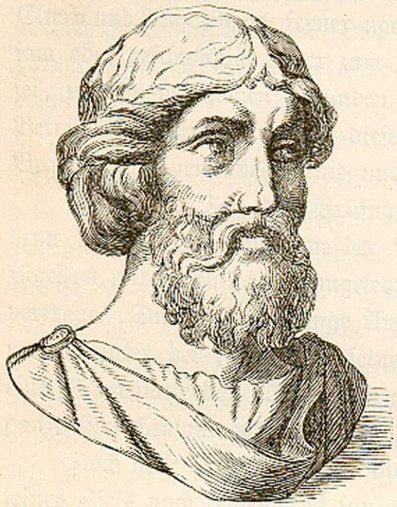
Политическая мысль раннего периода
Пифагор:
идея необходимости преобразования общественных и политических порядках на философских основах;
критика демократии;
обосновывал аристократические идеалы правления лучших из умственной и нравственной элиты;
начало теоретической разработки «равенства»;
государственный идеал - «полис», в котором господствует справедливость законов.

Slide 4
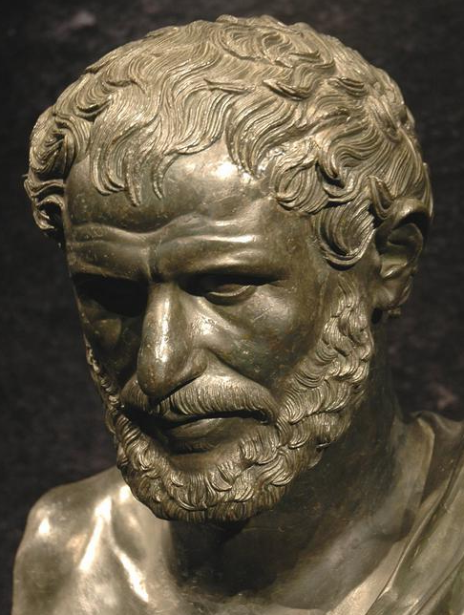
Гераклит:
социально-политическое неравенство оправдывается как неизбежный правомерный и справедливый результат всеобщей борьбы;
народ должен сражаться за закон, как за свои стены, своеволие же следует гасить скорее, чем пожар;
совершили концептуальный переход от предопределённой природы «аристократии крови» в «аристократии духа».

Slide 5
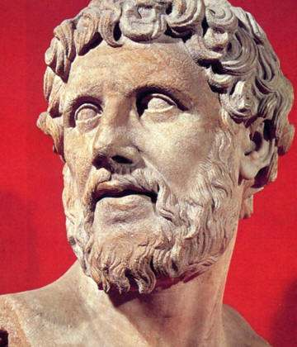
Расцвет древнегреческой политической мысли
Демокрит:
первая попытка рассмотрения возникновения и становления человека и общества, как части естественного процесса мирового развития;
интересы государства превыше всего и заботы граждан должны быть направлены на совершенствование его устройства;
для сохранения государства и единства он требует единение граждан и взаимного сочувствия взаимопомощи и братства.

Slide 6
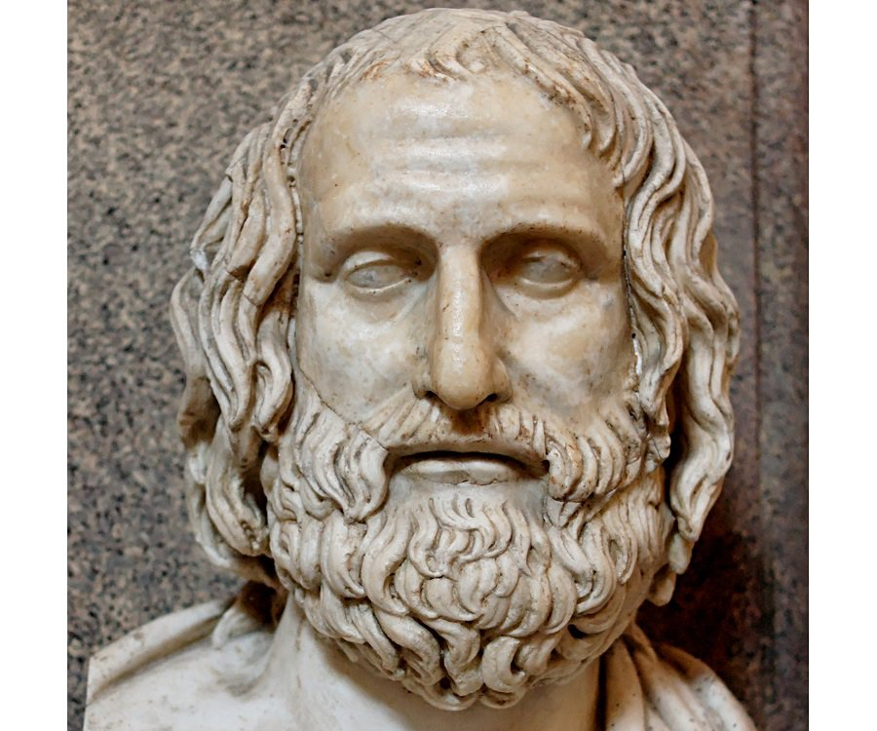
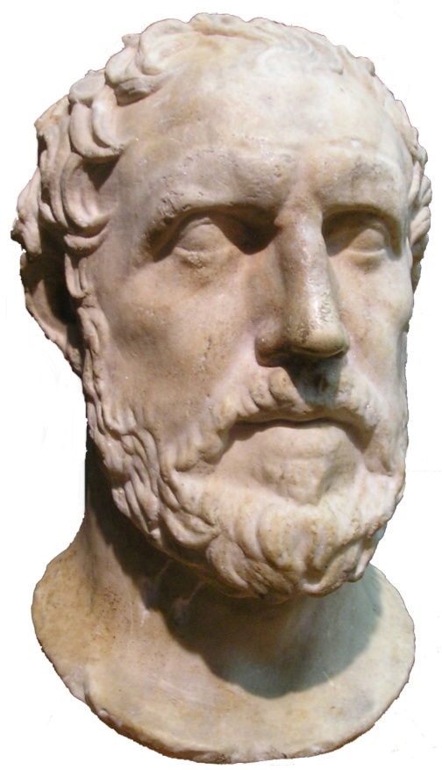
Софисты
платные учителя «мудрости»;
не составляли единой школы;
развивали различны философские и политические взгляды;
2 поколения софистов: старшие (Протагор) и младшие (Антифонт).
Протагор - существование государства предполагает причастность всех его членов человеческой добродетели, к которым относят справедливость, рассудочность и благочестие.
Антифонт - идеи естественного права и перенос теоретических выводов Протагора в политическую практику

Slide 7
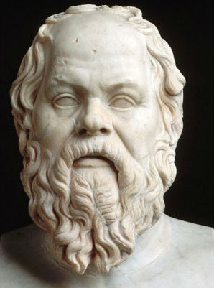
Сократ
критик софистов;
сторонник законности, при этом он полагал, что законное и справедливое должны совпадать;
взгляды на нравственность, политику, государственно-правовую практику критикует как ошибочное отступление от истинных представлений.
резко критикует тиранию

Slide 8
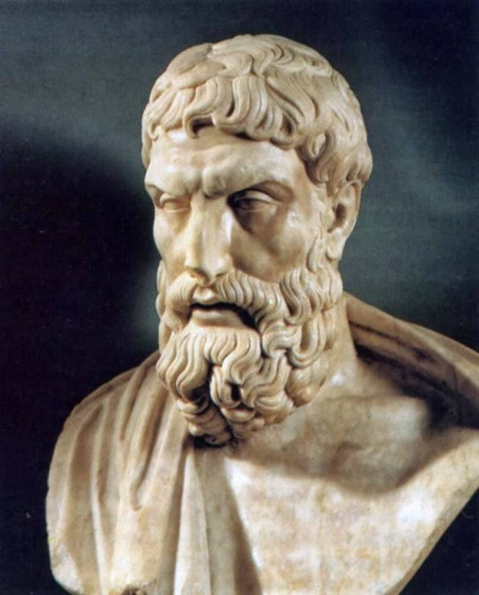
Политическая мысль эллинизма (вторая половина IV - II в. до н.э.)
Эпикур:
характерны мотивы аполитичности, проповедь неучастия в активной общественной и политической жизни;
Главная цель государственной власти и основание политического общения состоят в обеспечении взаимной безопасности людей, преодолении их взаимного страха, не причинении ими друг другу вреда;
противник крайней демократии.

Slide 9
Стоицизм:
различают три периода: древний (Зенон, Клеанф и Хрисипп), средний (Панетий и Посидоний) и новый (римский) (Сенека, Эпиктет и император Марк Аврелий);
мироздание в целом управляется судьбой.
судьба в учении стоиков выступает в качестве такого «естественного закона», который имеет в то же время божественный характер и смысл.
в основе гражданского общежития лежит естественное тяготение людей друг к другу, их природная связь между собой.
Государство выступает как естественное объединение, а не как искусственное, условное, договорное образование.

Slide 10
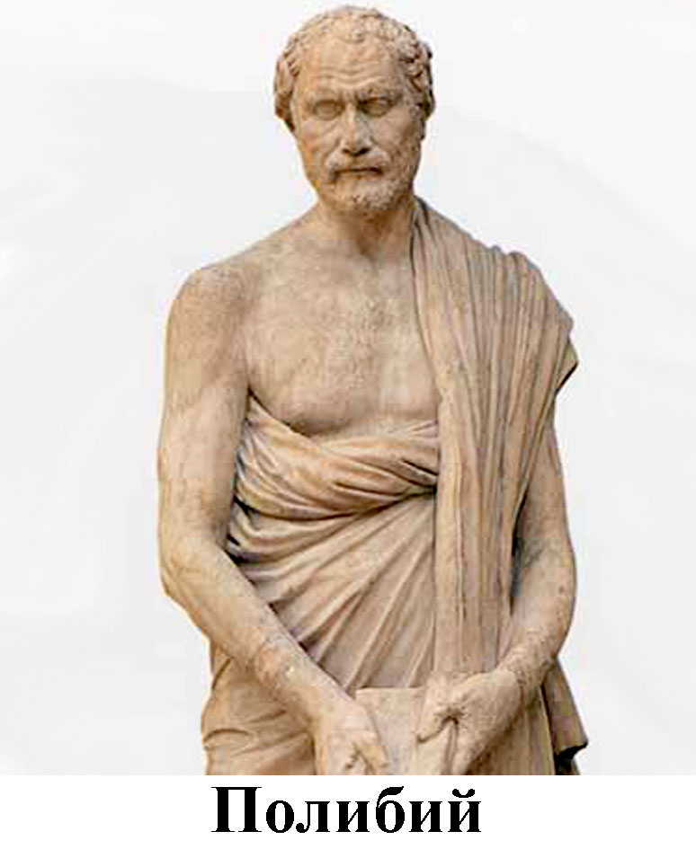
Полибий:
воззрения отражены в его знаменитом труде «История в сорока книгах»; в центре исследования путь Рима к господству над всем Средиземноморьем;
Историю возникновения государственности и последующей смены государственных форм ) изображает как естественный процесс, совершающийся по «закону природы»;
наилучшая форма правления – соединение особенностей царской власти, аристократии и демократии; главное преимущество такой смешанной формы правления - обеспечение надлежащей устойчивости государства, предотвращающей переход к извращенным формам правления.

Slide 11
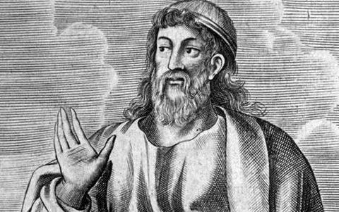
Спасибо за внимание!

